Slide 1


BÀI 29
VIỆT NAM QUÊ HƯƠNG EM
HỒ GƯƠM
TIẾT 1+ 2

Slide 2

YÊU CẦU CẦN ĐẠT
Đọc đúng, rõ ràng, biết ngắt, nghỉ hơi hợp lí.
01
Trả lời được các câu hỏi liên quan bài đọc. Nêu được nội dung bài học.
02
Tìm được từ ngữ chỉ sự vật và đặc điểm, đặt được câu nêu đặc điểm.
03

Slide 3
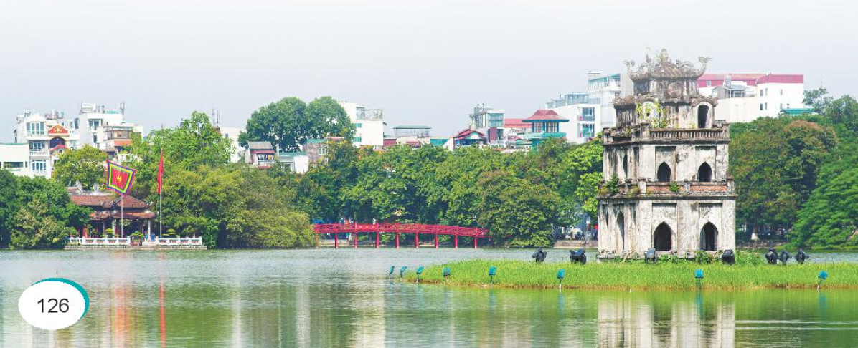

HỒ GƯƠM
BÀI 29
BÀI 29

Slide 4

ĐỌC
HỒ GƯƠM
Nhà tôi ở Hà Nội, cách Hồ Gươm không xa. Từ trên cao nhìn xuống, mặt hồ như một chiếc gương bầu dục lớn, sáng long lanh.
Cầu Thê Húc màu son, cong cong như con tôm, dẫn vào đền Ngọc Sơn. Mái đền lấp ló bên gốc đa già, rễ lá xum xuê. Xa một chút là Tháp Rùa, tường rêu cổ kính. Tháp xây trên gò đất giữa hồ, cỏ mọc xanh um.
Có buổi, người ta thấy có con rùa lớn, đầu to như trái bưởi, nhô lên khỏi mặt nước. Rùa như lắng nghe tiếng chuông đồng hồ trên tầng cao nhà bưu điện, buông từng tiếng ngân nga trong gió. Tôi thầm nghĩ: không biết có phải rùa đã từng ngậm thanh kiếm của vua Lê thắng giặc đó không?
(Theo Ngô Quân Miện)

Slide 5



HỒ GƯƠM
Nhà tôi ở Hà Nội, cách Hồ Gươm không xa. Từ trên cao nhìn xuống, mặt hồ như một chiếc gương bầu dục lớn, sáng long lanh.
Cầu Thê Húc màu son, cong cong như con tôm, dẫn vào đền Ngọc Sơn. Mái đền lấp ló bên gốc đa già, rễ lá xum xuê. Xa một chút là Tháp Rùa, tường rêu cổ kính. Tháp xây trên gò đất giữa hồ, cỏ mọc xanh um.
Có buổi, người ta thấy có con rùa lớn, đầu to như trái bưởi, nhô lên khỏi mặt nước. Rùa như lắng nghe tiếng chuông đồng hồ trên tầng cao nhà bưu điện, buông từng tiếng ngân nga trong gió. Tôi thầm nghĩ: không biết có phải rùa đã từng ngậm thanh kiếm của vua Lê thắng giặc đó không?
(Theo Ngô Quân Miện)

Slide 6

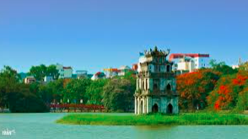
HỒ GƯƠM
Nhà tôi ở Hà Nội, cách Hồ Gươm không xa. Từ trên cao nhìn xuống, mặt hồ như một chiếc gương bầu dục lớn, sáng long lanh.
Bầu dục: là một hình vẽ khi một vòng tròn kéo dài trên hai đầu đối .
Hồ Gươm : còn gọi là hồ Hoàn Kiếm, ở Thủ đô Hà Nội.

Slide 7
Cầu Thê Húc màu son, cong cong như con tôm, dẫn vào đền Ngọc Sơn. Mái đền lấp ló bên gốc đa già, rễ lá xum xuê. Xa một chút là Tháp Rùa, tường rêu cổ kính. Tháp xây trên gò đất giữa hồ, cỏ mọc xanh um.
Mái đền lấp ló bên gốc đa già, rễ lá xum xuê.
Xum xuê: cây cối có nhiều cành lá rậm rạp tươi tốt.
Cổ kính : cổ và trang nghiêm.

Slide 8
Có buổi, người ta thấy có con rùa lớn, đầu to như trái bưởi, nhô lên khỏi mặt nước. Rùa như lắng nghe tiếng chuông đồng hồ trên tầng cao nhà bưu điện, buông từng tiếng ngân nga trong gió. Tôi thầm nghĩ: không biết có phải rùa đã từng ngậm thanh kiếm của vua Lê thắng giặc đó không?
Tôi thầm nghĩ: không biết có phải rùa đã từng ngậm thanh kiếm của vua Lê thắng giặc đó không?
Ngân nga: Chỉ âm thanh kéo dài và vang mãi.
Rùa như lắng nghe tiếng chuông đồng hồ trên tầng cao nhà bưu điện, buông từng tiếng ngân nga trong gió.

Slide 9
HỒ GƯƠM
Nhà tôi ở Hà Nội, cách Hồ Gươm không xa. Từ trên cao nhìn xuống, mặt hồ như một chiếc gương bầu dục lớn, sáng long lanh.
Cầu Thê Húc màu son, cong cong như con tôm, dẫn vào đền Ngọc Sơn. Mái đền lấp ló bên gốc đa già, rễ lá xum xuê. Xa một chút là Tháp Rùa, tường rêu cổ kính. Tháp xây trên gò đất giữa hồ, cỏ mọc xanh um.
Có buổi, người ta thấy có con rùa lớn, đầu to như trái bưởi, nhô lên khỏi mặt nước. Rùa như lắng nghe tiếng chuông đồng hồ trên tầng cao nhà bưu điện, buông từng tiếng ngân nga trong gió. Tôi thầm nghĩ: không biết có phải rùa đã từng ngậm thanh kiếm của vua Lê thắng giặc đó không?
(Theo Ngô Quân Miện)

Slide 10

LUYỆN ĐỌC
NHÓM 4
Yêu cầu
- Phân công đọc theo đoạn
- Tất cả thành viên đều đọc
- Sửa lỗi cho bạn nếu bạn đọc chưa đúng.

Slide 11
HỒ GƯƠM
Nhà tôi ở Hà Nội, cách Hồ Gươm không xa. Từ trên cao nhìn xuống, mặt hồ như một chiếc gương bầu dục lớn, sáng long lanh.
Cầu Thê Húc màu son, cong cong như con tôm, dẫn vào đền Ngọc Sơn. Mái đền lấp ló bên gốc đa già, rễ lá xum xuê. Xa một chút là Tháp Rùa, tường rêu cổ kính. Tháp xây trên gò đất giữa hồ, cỏ mọc xanh um.
Có buổi, người ta thấy có con rùa lớn, đầu to như trái bưởi, nhô lên khỏi mặt nước. Rùa như lắng nghe tiếng chuông đồng hồ trên tầng cao nhà bưu điện, buông từng tiếng ngân nga trong gió. Tôi thầm nghĩ: không biết có phải rùa đã từng ngậm thanh kiếm của vua Lê thắng giặc đó không?
(Theo Ngô Quân Miện)

Slide 12


Tìm hiểu bài

Slide 13
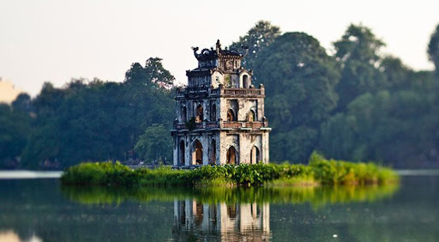
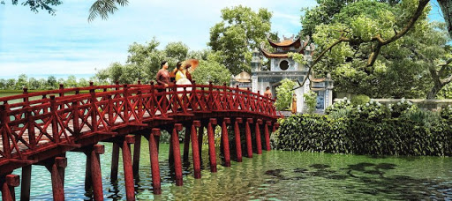
1. Bài văn tả những cảnh đẹp nào ở Hồ Gươm?

Slide 14
2. Cầu Thê Húc được miêu tả như thế nào?

Slide 15
3. Nói 1 – 2 câu giới thiệu về Tháp Rùa.
Tháp Rùa ở Hồ Gươm. Tháp được xây trên gò đất giữa hồ, có tường rêu cổ kính.

Slide 16
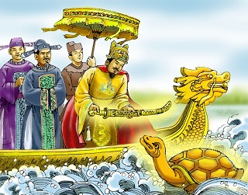
4. Khi thấy rùa hiện lên trên mặt hồ, tác giả nghĩ đến điều gì?
→ Khi thấy rùa hiện lên trên mặt hồ, tác giả đã nghĩ không biết có phải rùa đã từng ngậm thanh kiếm của vua Lê thắng giặc đó không?

Slide 17
Luyện tập theo văn bản đọc

Slide 18

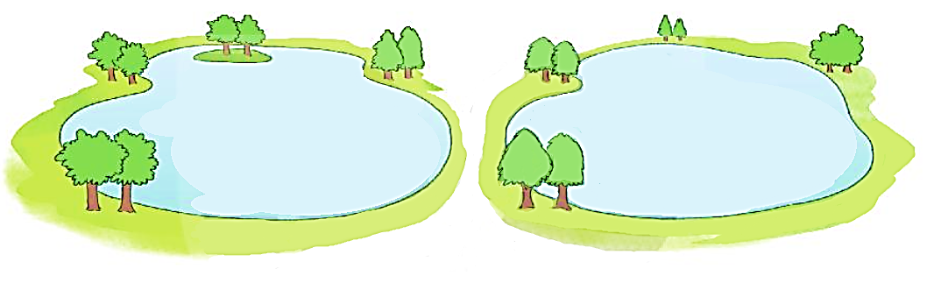
1. Xếp các từ ngữ dưới đây vào nhóm thích hợp.
cong cong
rùa
lớn
b
a
b
trái bưởi
thanh kiếm
xum xuê
a
a
b
Từ ngữ chỉ sự vật
Từ ngữ chỉ đặc điểm
a
b

Slide 19
2. Kết hợp từ ngữ ở cột A với từ ngữ ở cột B để tạo câu.
A
B
Mặt hồ
như con tôm.
Cầu Thê Húc cong cong
như trái bưởi.
Đầu rùa to
như chiếc gương bầu dục lớn.

Slide 20
YÊU CẦU CẦN ĐẠT
Đọc đúng, rõ ràng, biết ngắt, nghỉ hơi hợp lí.
01
Trả lời được các câu hỏi liên quan bài đọc. Nêu được nội dung bài học.
02
Tìm được từ ngữ chỉ sự vật và đặc điểm, đặt được câu nêu đặc điểm.
03

Slide 21

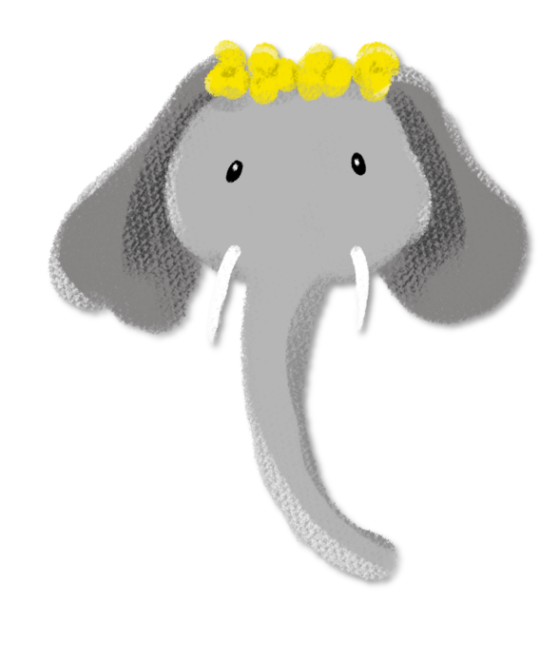





Tạm biệt các con

